Slide 1
DIRECCIÒN DE EDUCACIÒN
INFORME MENSUAL
SEPTIEMBRE
ADMINISTRACIÒN 2015-2018

Slide 2
Servicios y Atención Ciudadana
Se ha realizado la Atención Ciudadana así como de Directivos y Maestros de los Planteles Educativos de Nivel Básico, Medio Superior y Superior para atender sus necesidades.
Se atendió un total 201 personas en la Dirección de Educación son los siguientes servicios que ofrecemos :
Programa de Becas
Programa de Prepa Abierta
Programa del INEA
Orientación Educativa
Apoyo para Reubicación de alumnos y cambios de turno

Slide 3
Becas
Se atendieron a 83 alumnos de nivel medio superior y superior, a los que se les apoyo con Becas en las Diferentes Universidades, Preparatorias e Institutos Educativos, para que sigan con su educación.

Slide 4
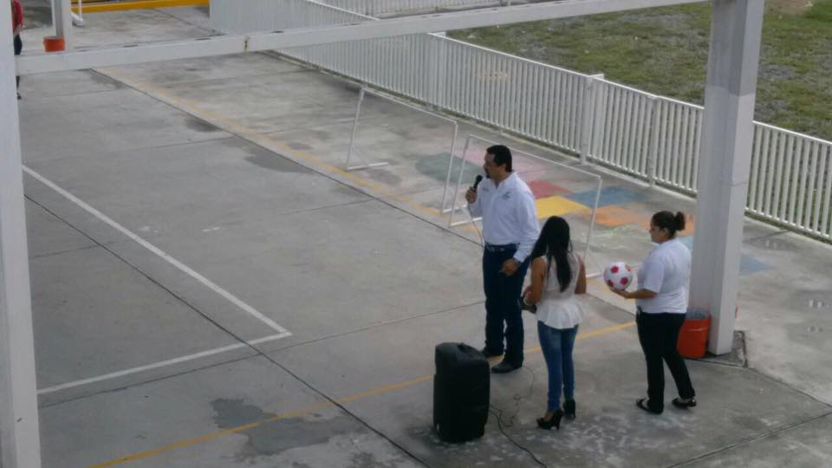
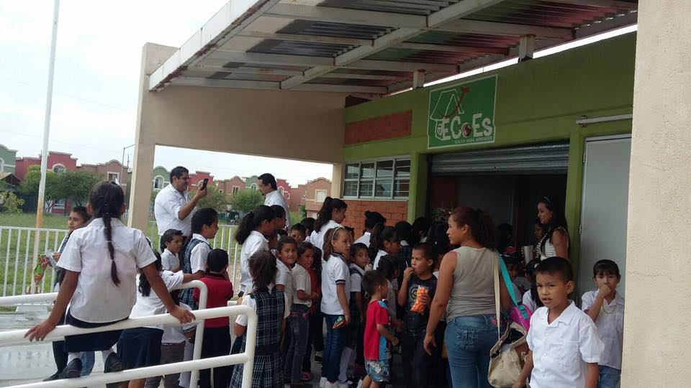
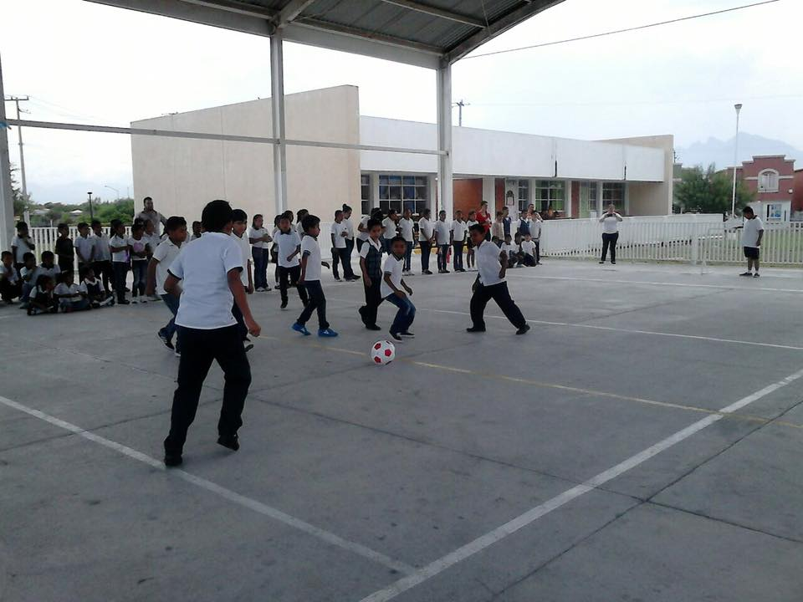
Apoyando a los planteles Educativos
Los alumnos de la escuela primaria Alejandro Rodríguez Lucio gozarán de un techado en la cooperativa escolar, con la donación de 8 laminas y material deportivo para su beneficio, directora maestra Carla Briseida Fortuna.

Slide 5
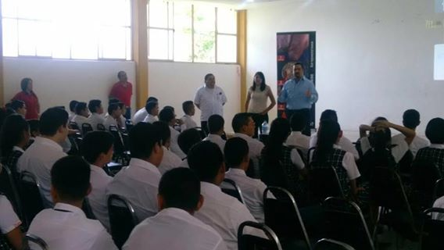
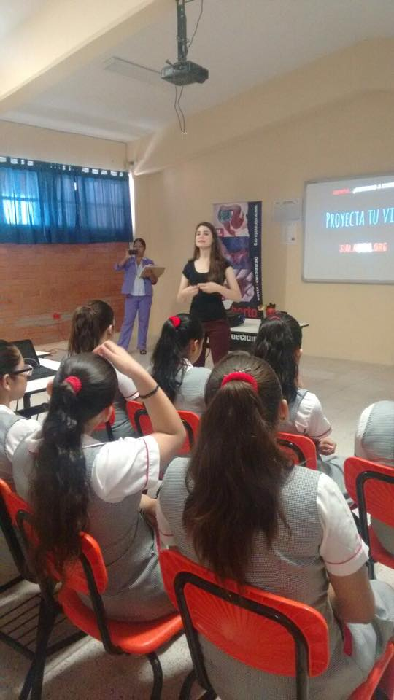
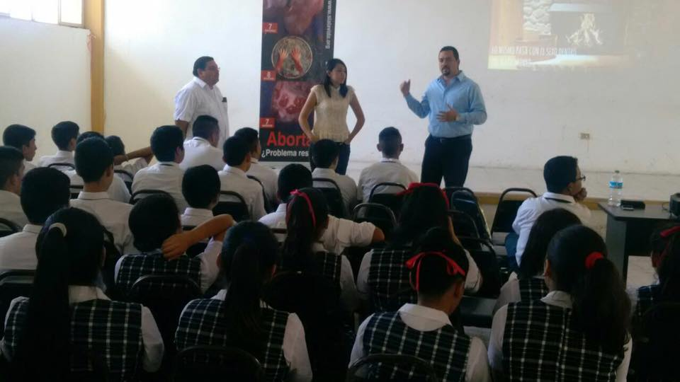
Conferencias de Sexualidad y el Aborto
Impartidas por la asociación "Si a la Vida" dirigido a todas las escuelas secundarias del municipio.

Slide 6
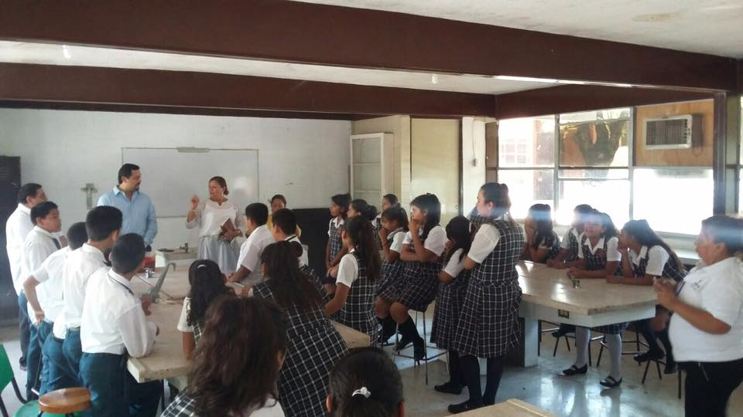
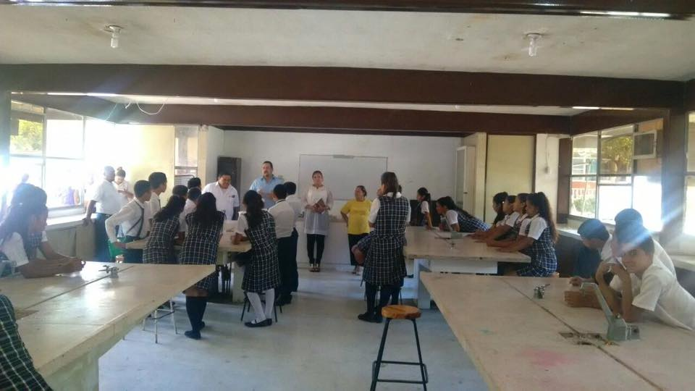
Programa Caritas Monterrey
En la secundaria # 85 Ricardo Magallanes Reza el personal aporta a CARITAS de Monterrey AC una cantidad para que 40 alumnos sean beneficiados.

Slide 7
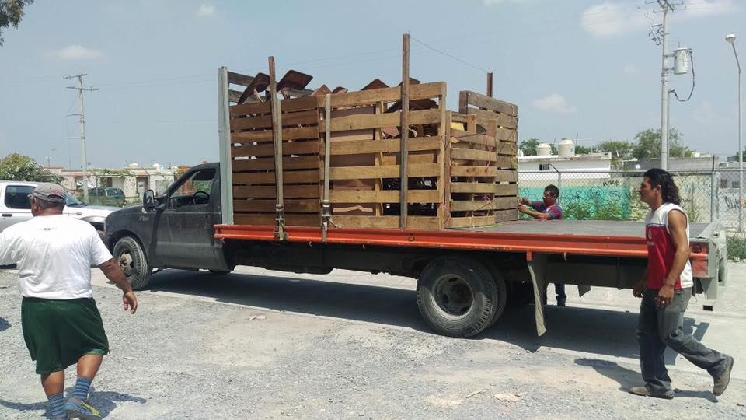
Apoyando a los planteles Educativos
Secundaria # 5 Forum Universal de las Culturas Director Profesor Carlos Cardona, con 40 bancos para los alumnos.

Slide 8
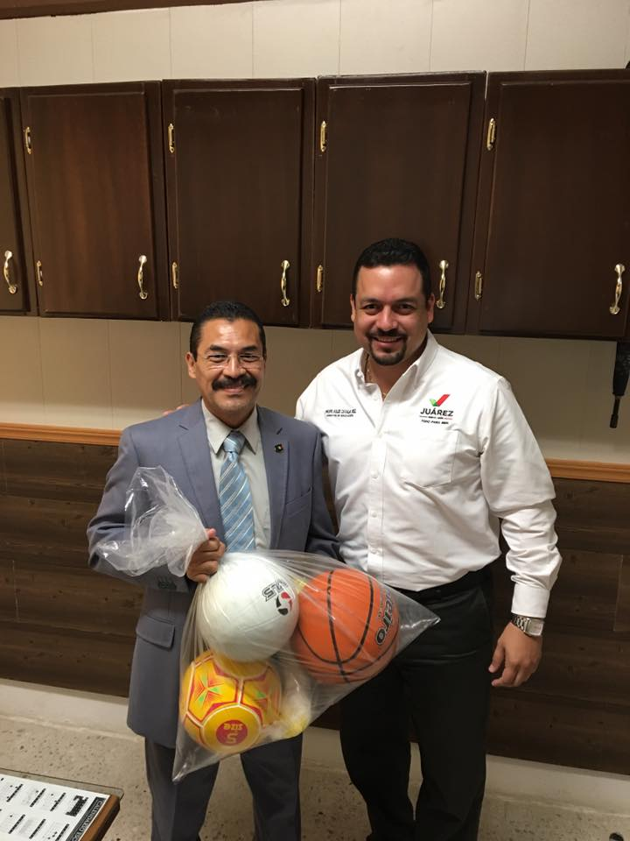
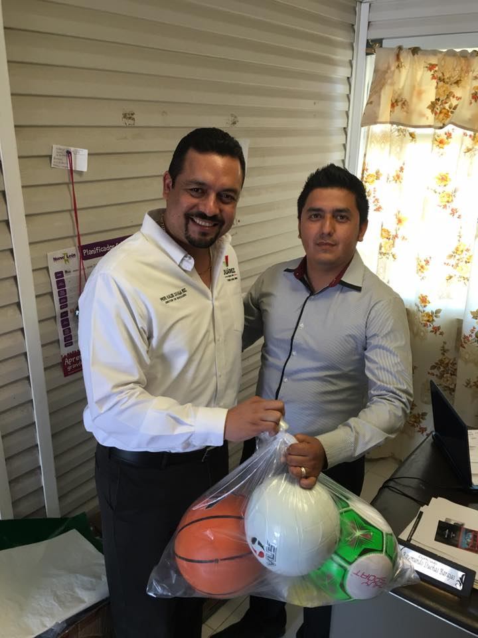
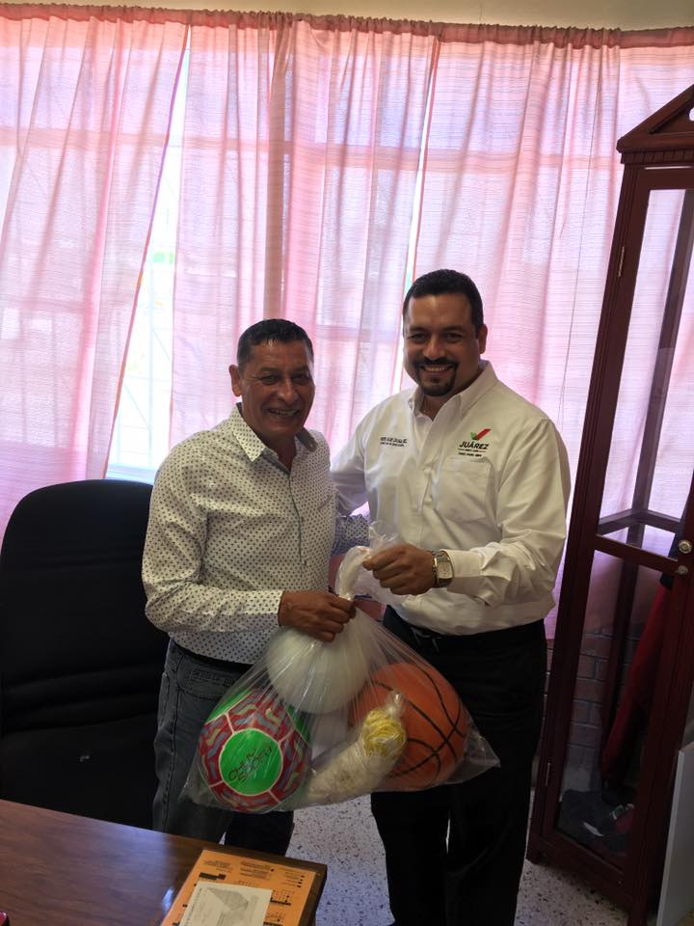
Apoyando a los planteles educativos
Comprometido con la Educación Lic Heriberto Treviño Cantú apoyando a los planteles educativos con kit’s deportivos para fomentar el deporte en los adolescentes.

Slide 9
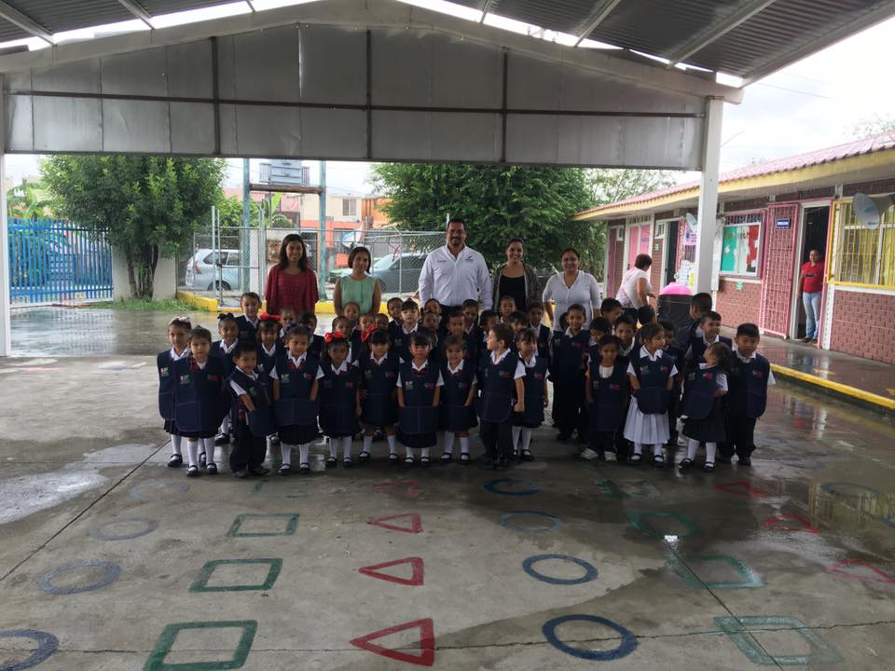
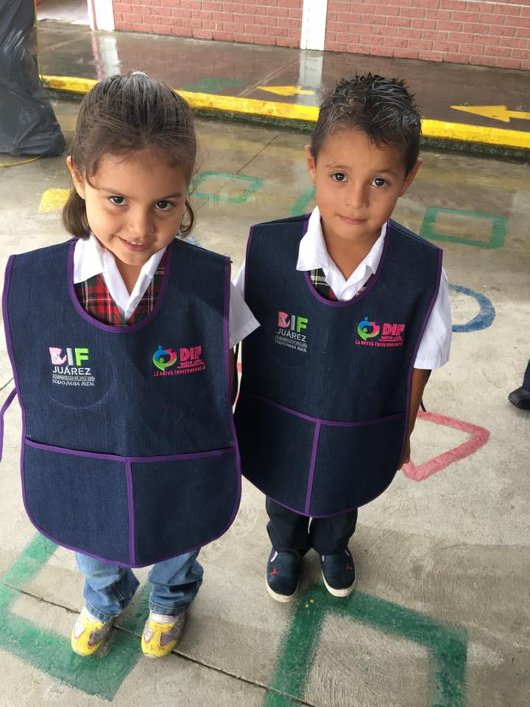
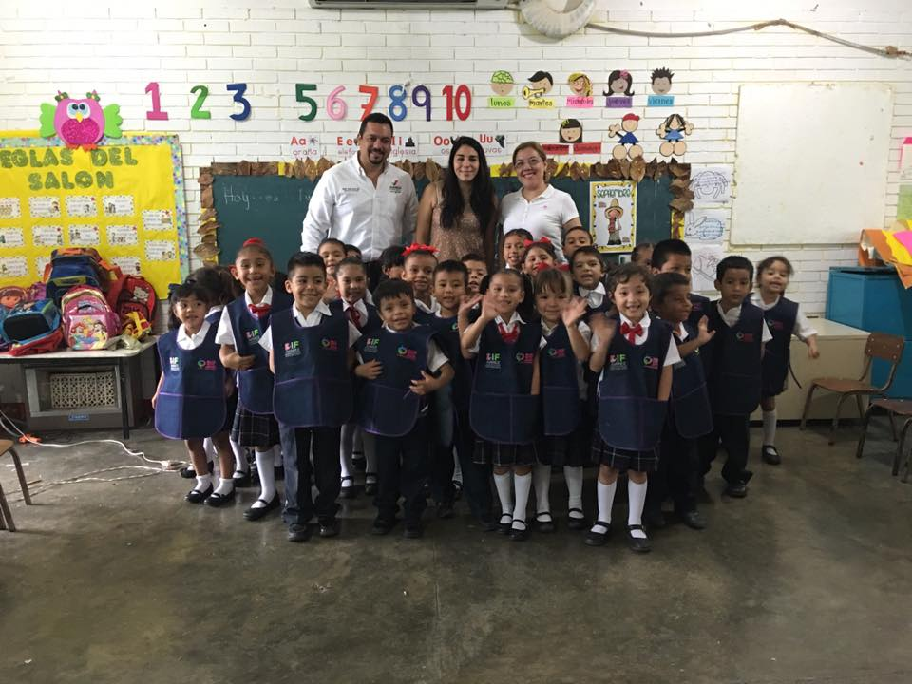
Apoyando a los planteles Educativos
En representación de la Sra. Alma Leticia González de Treviño presidenta del DIF Juárez y esposa del Lic. Heriberto Treviño Cantú se entregaron mandiles a los alumnos de diferentes jardines de niños.

Slide 10
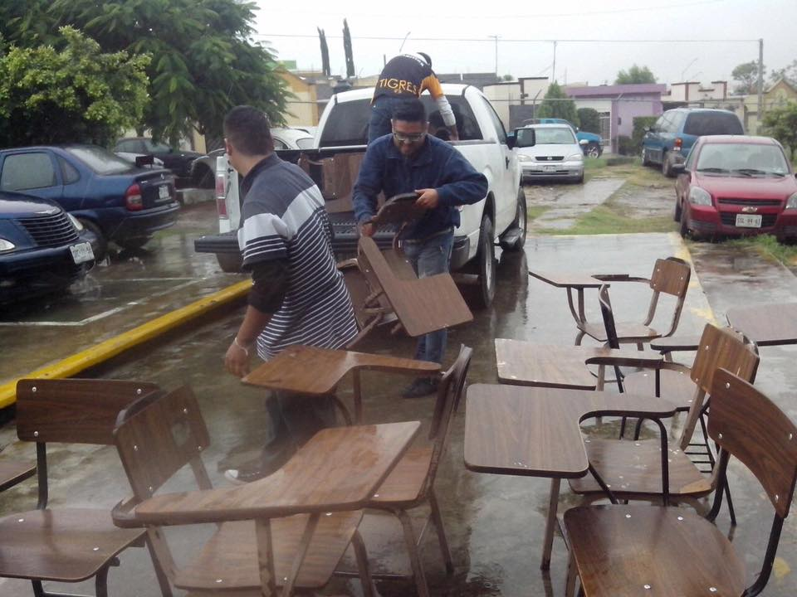
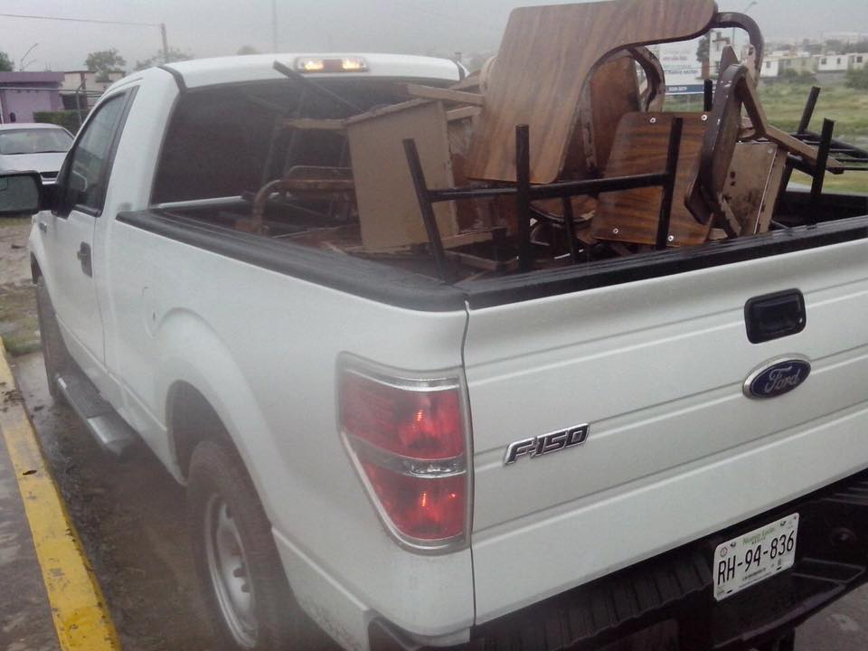
Apoyando a los planteles Educativos
Secundaria 106 Francisco Goitia Director Profr José Enoc Coronado con bancos para los alumnos.

Slide 11
PRESIDENCIA MUNICIPAL DE JUÁREZ N.L.
SECRETARIA DE DESARROLLO SOCIAL
DIRECCIÓN DE DEPORTES
ADMON. 2015-2018
REPORTE DE ACTIVIDADES
SEPTIEMBRE
PROF. JUSN ENRIQUE RODRIGUEZ CARRILLO
DIRECTOR DE DEPORTES

Slide 12
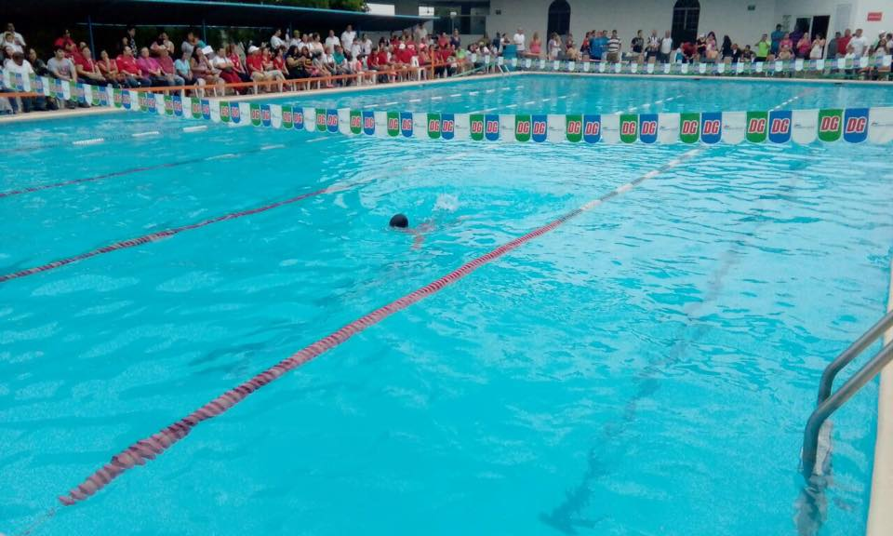
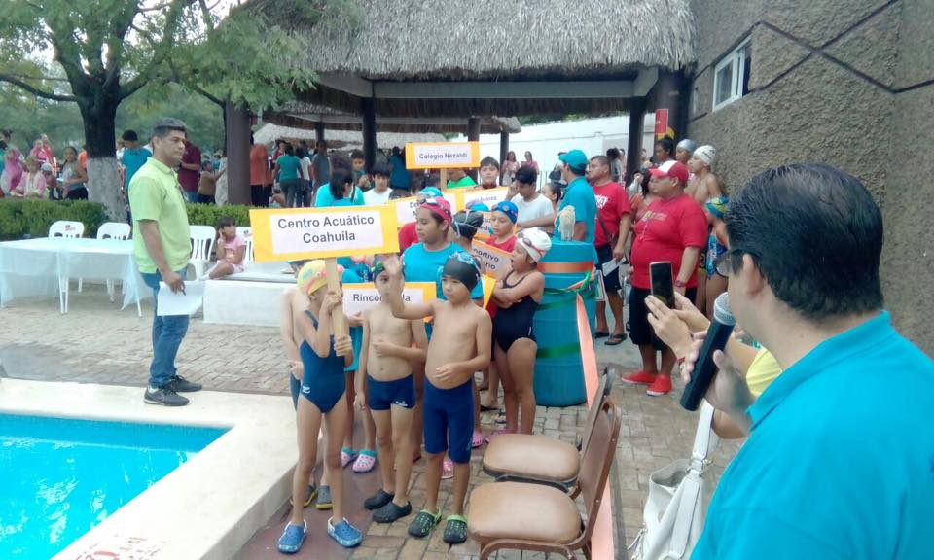
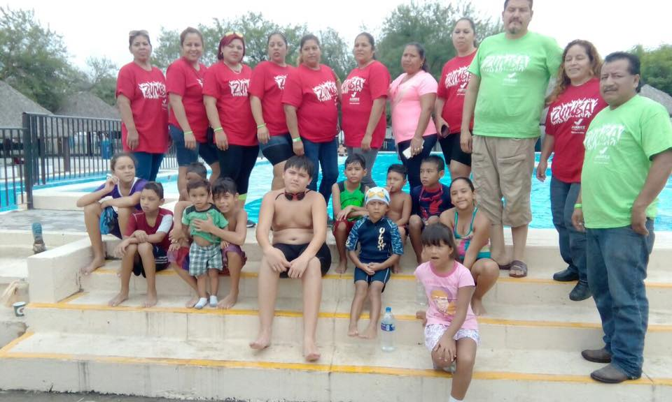
COMPETENCIA EN EL CLUB ALEGRIA
SE BUSCAN COMPETENCIAS PARA QUE LOS NIÑOS DEMUESTREN LO APRENDIDO DURANTE SUS CURSOS DE NATACIÓN.

Slide 13
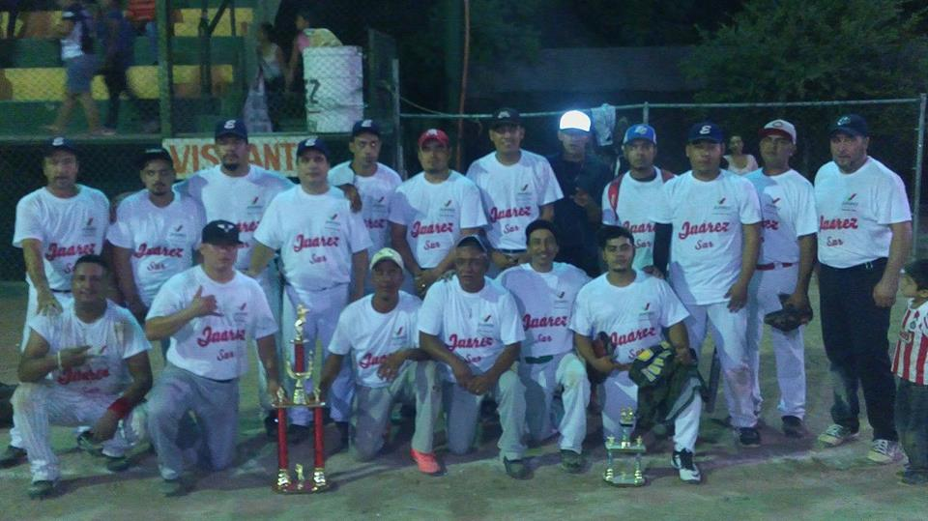
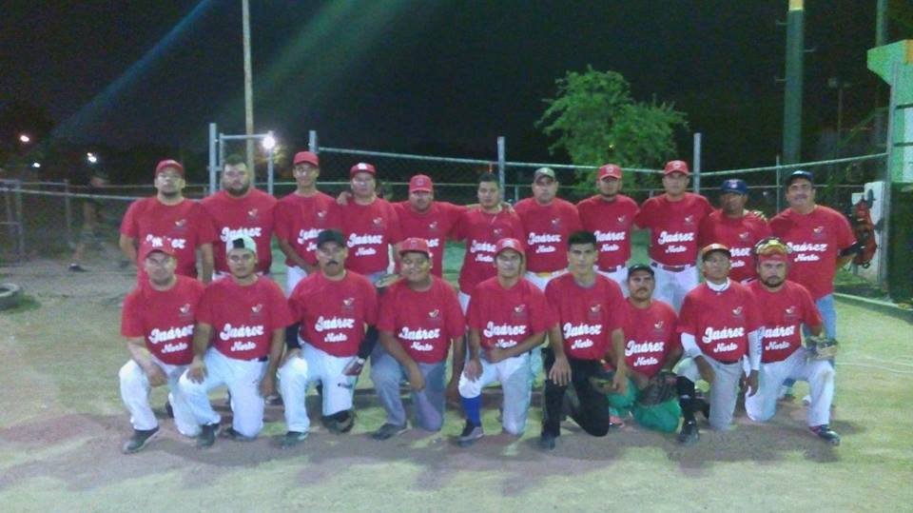
JUEGO DE ESTRELLAS

Slide 14
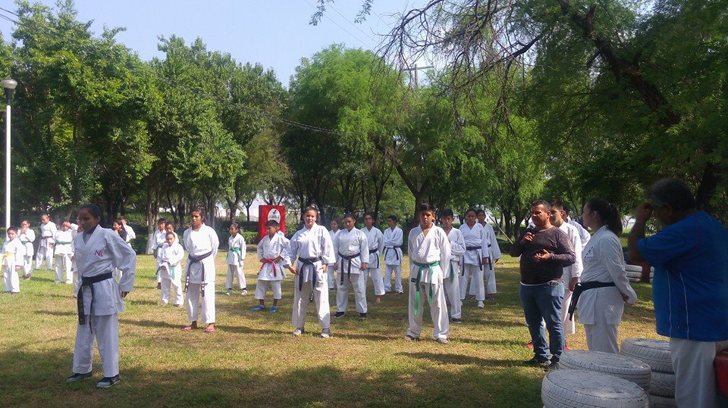
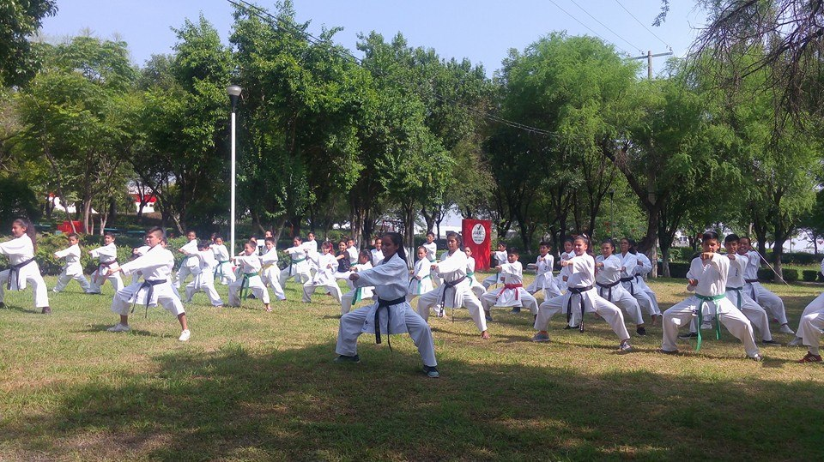
EXHIBICIÓN DE KARATE DO

Slide 15
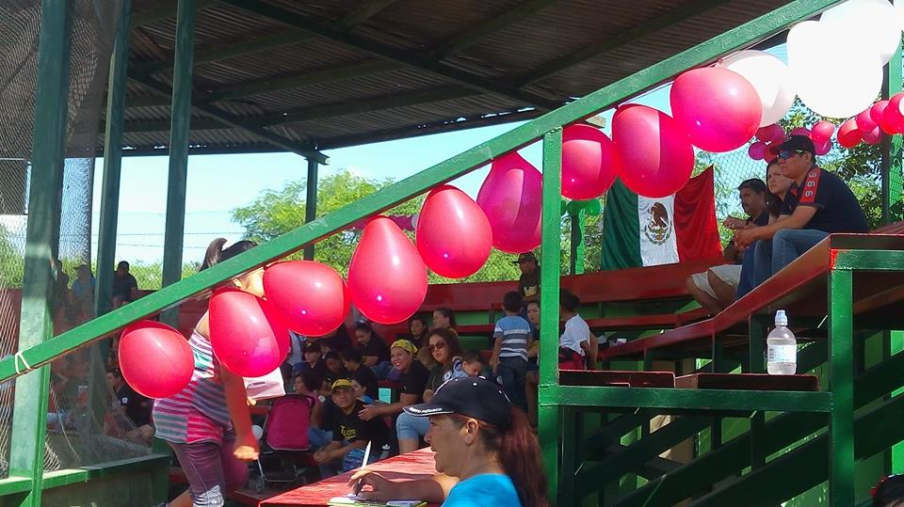
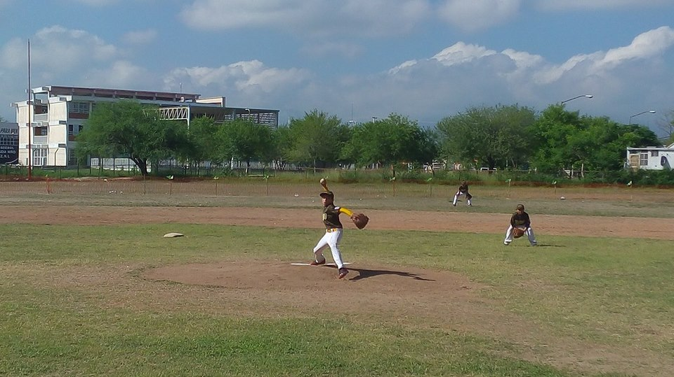
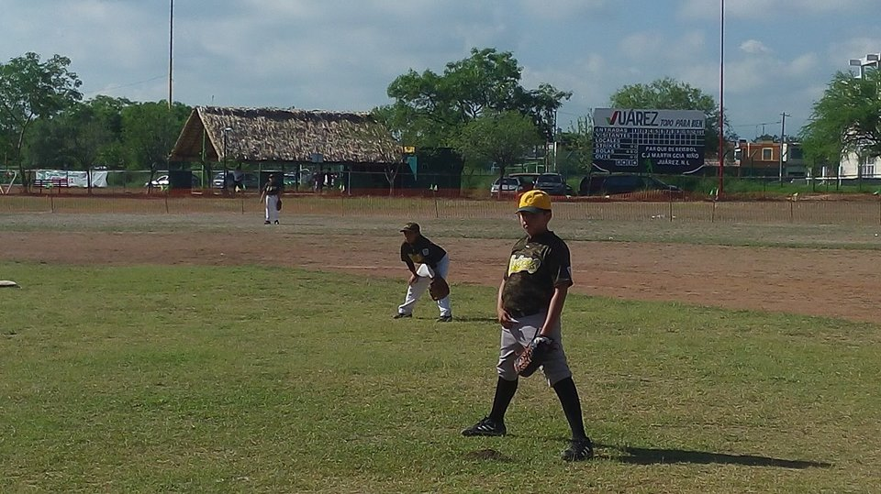
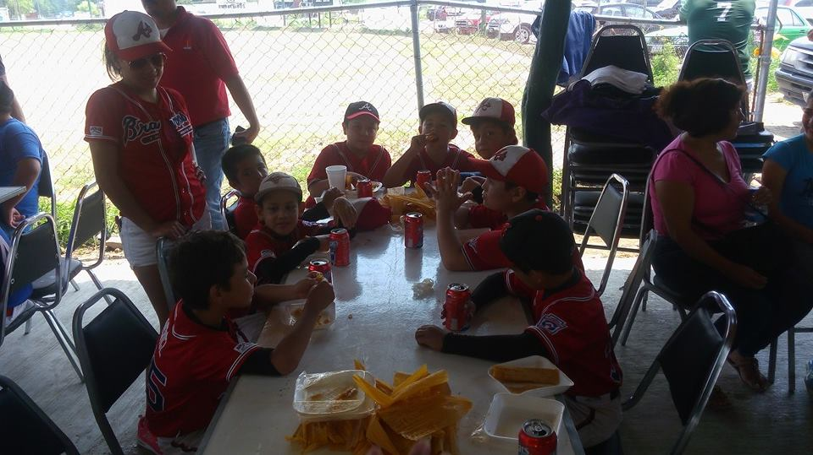
CUADRANGULAR DE LA INDEPENDENCIA
EL 16 DE SEPTIEMBRE SE LLEVO A CABO EL CUADRANGULAR Y LA CONVIVENCIA DE LOS NIÑOS QUE PRACTICAN BEISBOL EN EL PARQUE DE BEISBOL MARTIN GARCÍA NIÑO

Slide 16
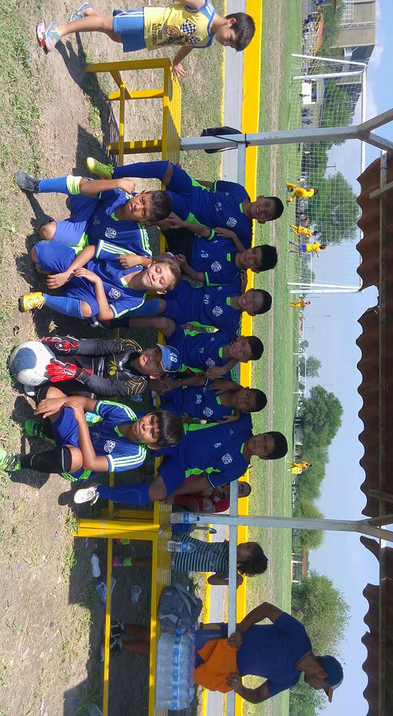
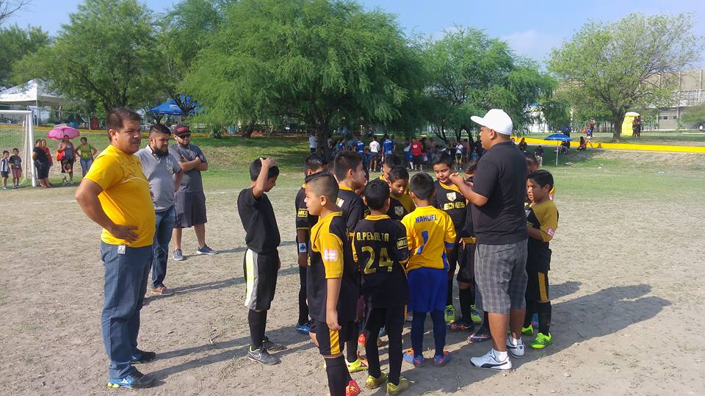
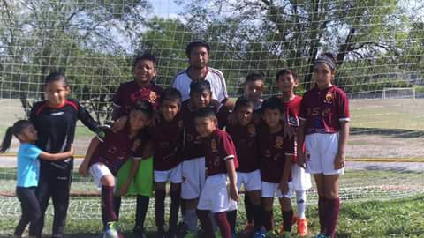
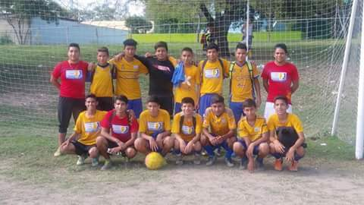
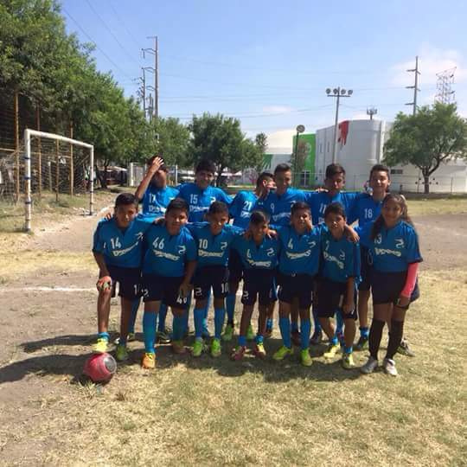
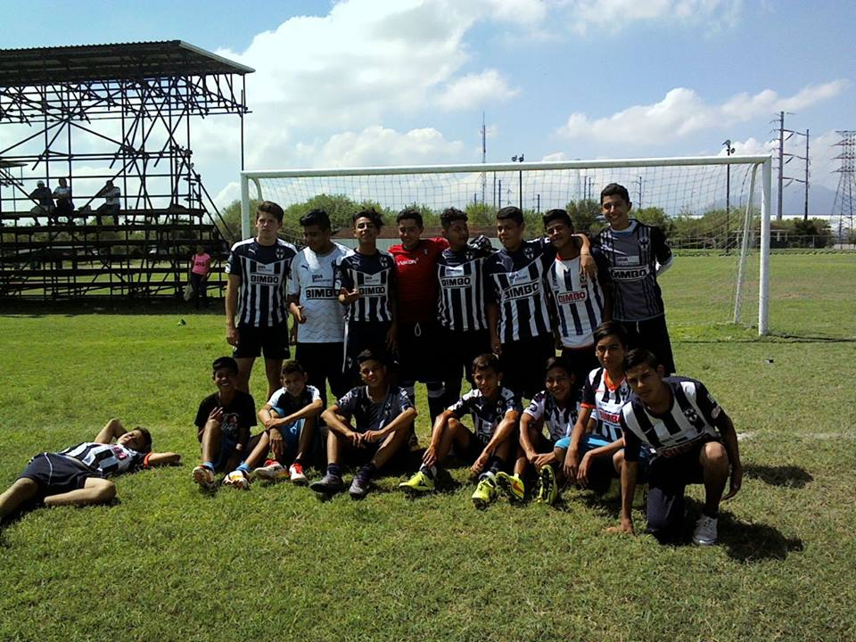
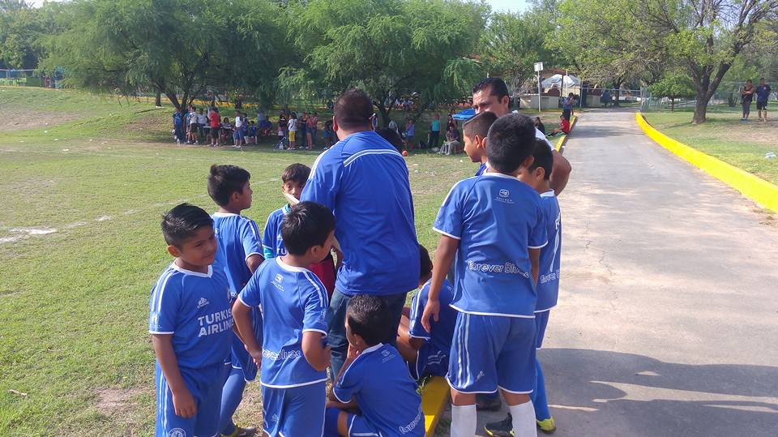
COPA JUÁREZ

Slide 17
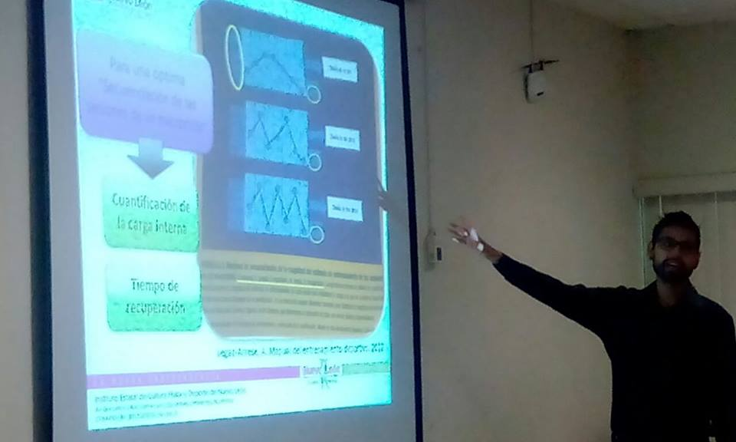
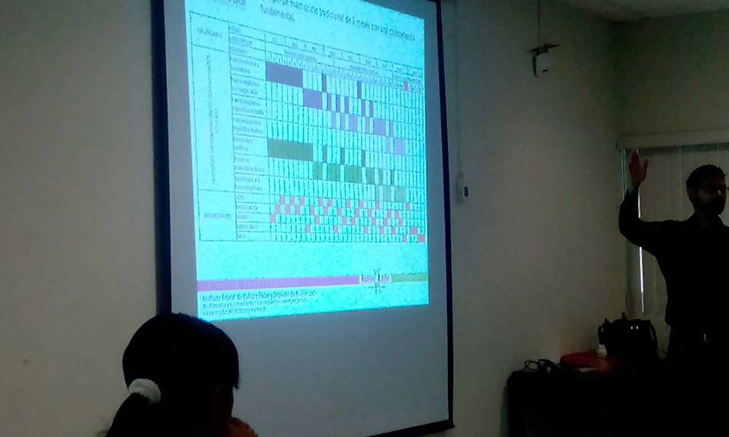
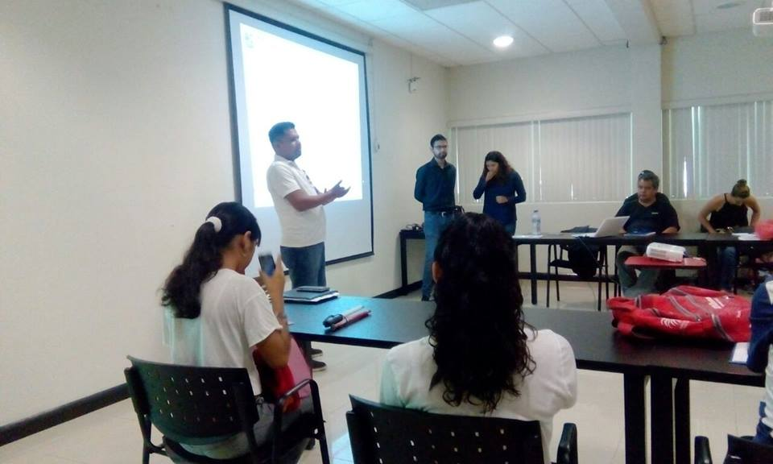
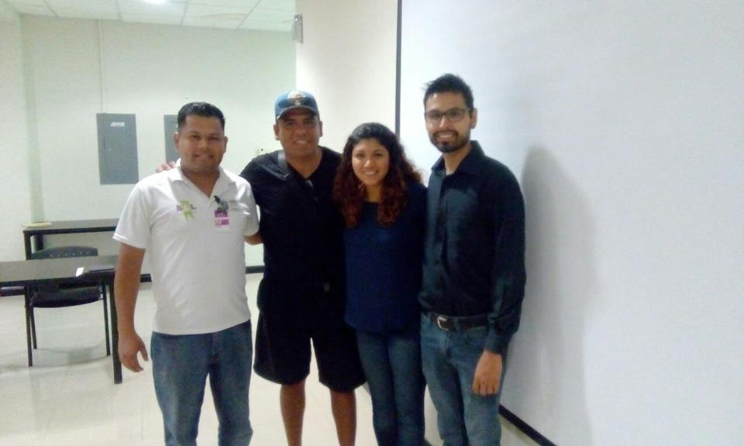
CURSO DE DEPORTE ADAPTADO
IMPARTIDO POR EL INDE

Slide 18
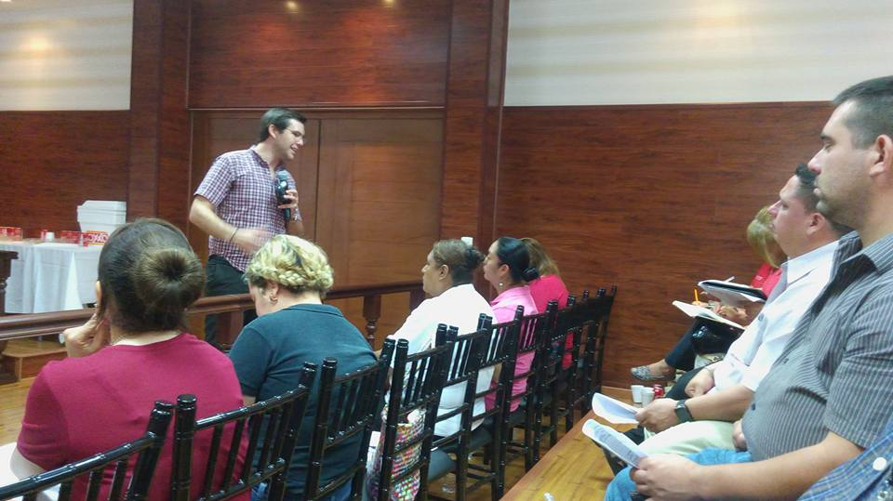
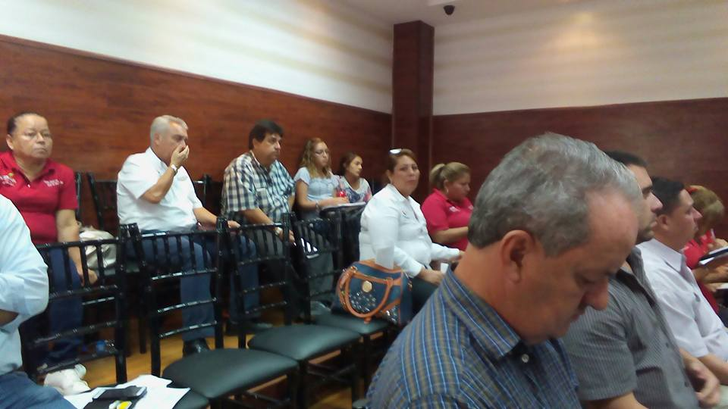
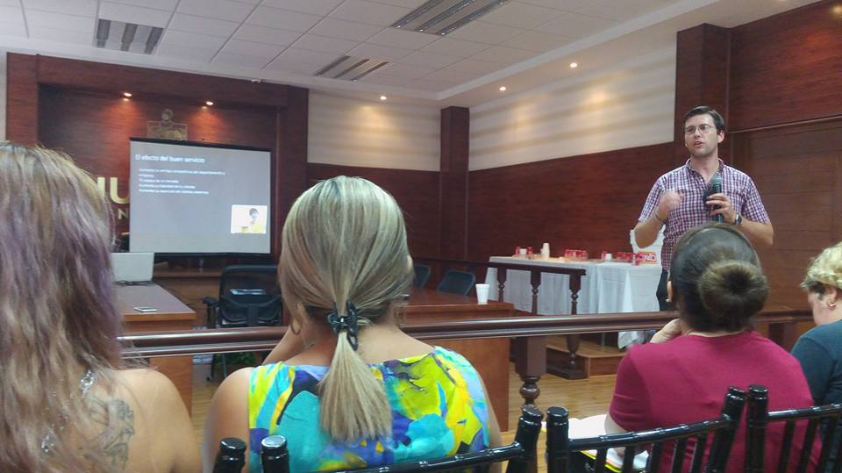
CURSO ATENCIÓN CIUDADANA

Slide 19
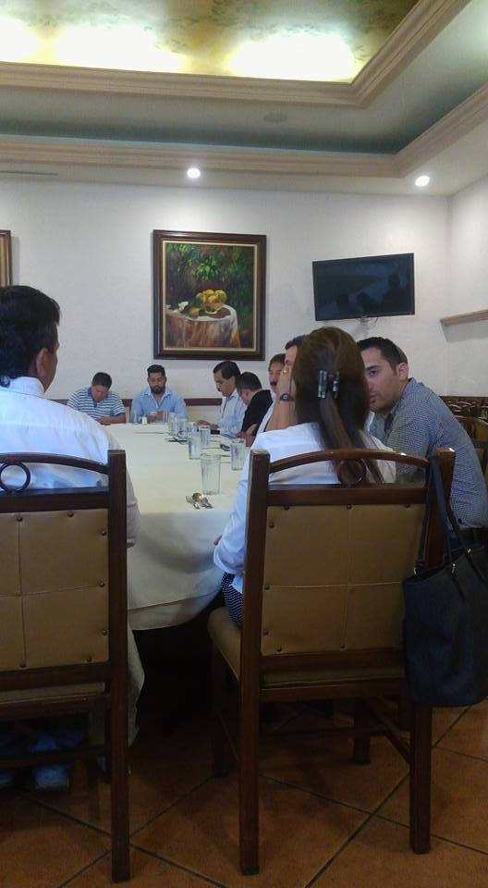
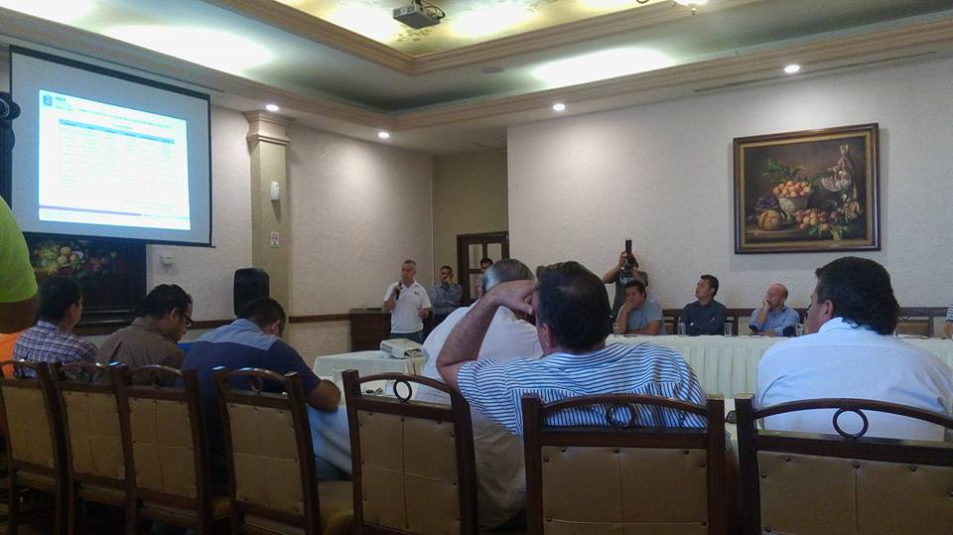
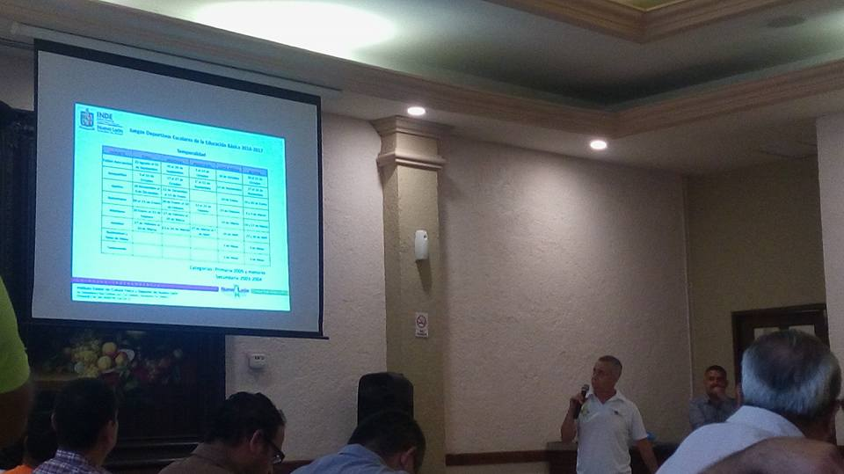
JUNTA DE DIRECTORES
SE LLEVO A CABO LA JUNTA DE DIRECTORES POR PARTE DEL ESTADO, DONDE SE TOCARON TEMAS SOBRE LA OLIMPIADA Y PARALIMPIADA ESTATAL 2016, TORNEOS POPULARES, GIMNASIOS AL AIRE LIBRE, ENTRE OTROS.

Slide 20
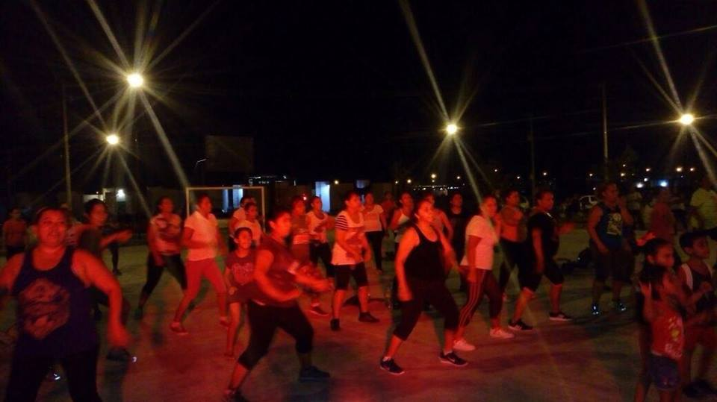
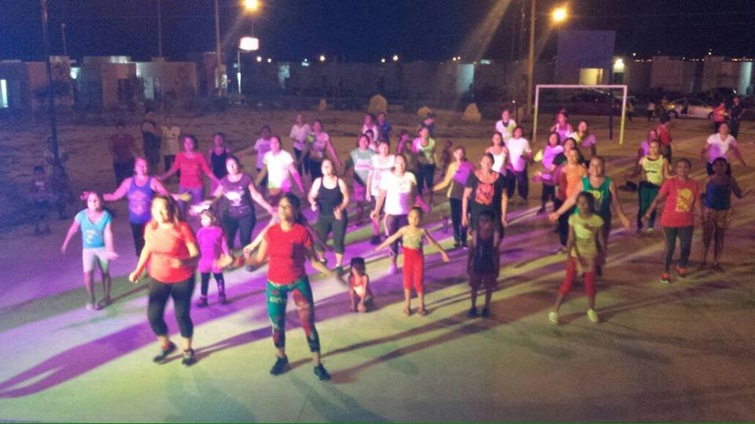
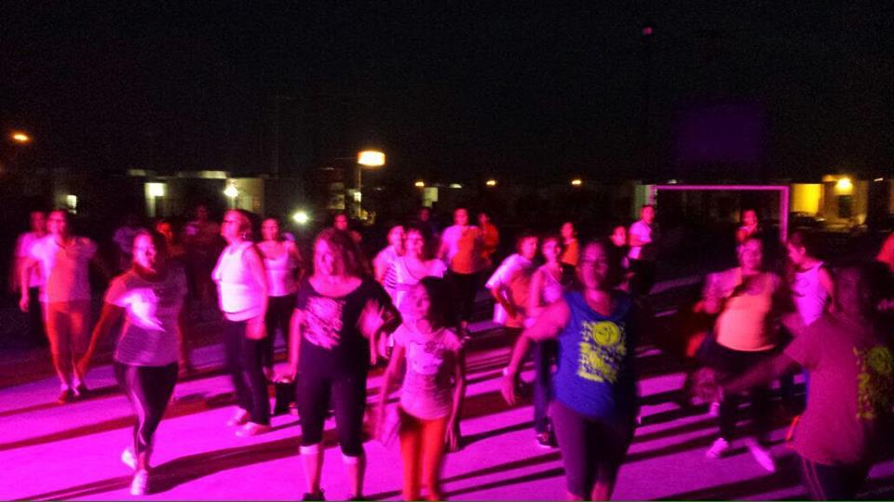
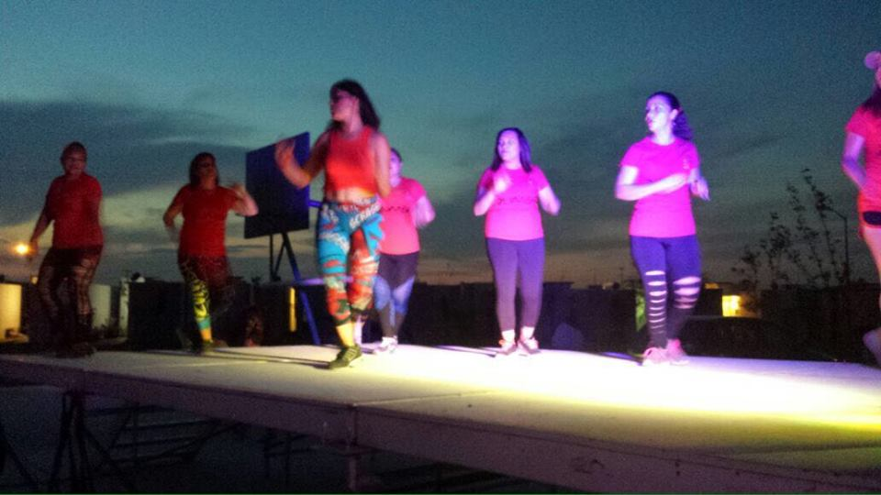
EN TU COLONIA

Slide 21
INFORME DE ACTIVIDADES DE LA DIRECCIÓN DE CULTURA MUNICIPIO DE JUÁREZ NUEVO LEÓN
PRESIDENCIA MUNICIPAL
JUÁREZ, N. L.
DIRECCIÓN DE CULTURA
MES DE
SEPTIEMBRE 2016
DIRECTOR
PROFR. JOSE JESUS LIMON RODRIGUEZ

Slide 22
SEPTIEMBRE
DOMINGOS FAMILIARES (FRECUENCIA SEMANAL)
MIÉRCOLES DE MUSEO (FRECUENCIA SEMANAL)
TALLERES DE GUITARRA (BIBLIOTECAS Y KIOSCO MUNICIPAL)

